Slide 1
Utilização de CSP para avaliação de um drone e um swarm
Marcus V F Santos - mvfs@cin.ufpe.br

Slide 2
Índice
Introdução
Descrição dos componentes
Modelagem CSP, Paralelismo e sincronizações
Refinamentos, verificações e resultados
Notes:
Comentar do uso incorreto das máquinas de estados.

Slide 3
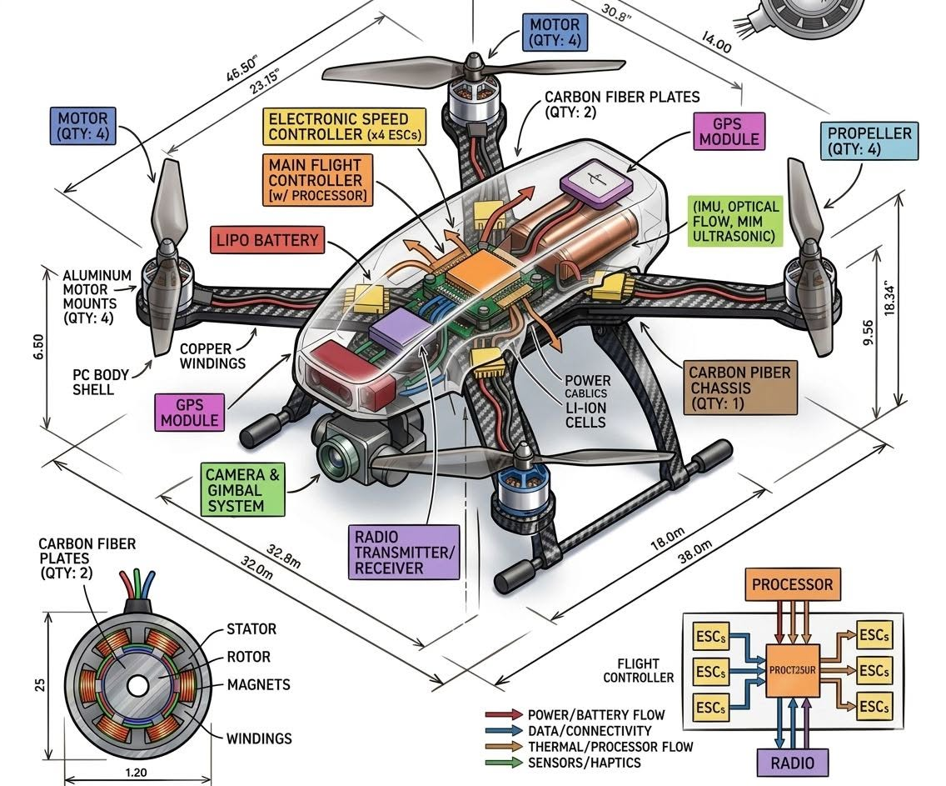
Introdução
Um drone, ou VANT (Veículo Aéreo Não tripulado) é um sistema robótico muito complexo.
Pode ser utilizado de contextos lúdicos até militares.
Notes:
Com o passar dos anos, a robótica tem evoluído cada vez mais. Isso se deve, dentre outros, à própria evolução dos componentes utilizados nos robôs, que ficaram mais baratos, mas também aumentaram a qualidade, sendo mais eficientes energeticamente, menores e mais poderosos.
Contudo, apesar destes pontos positivos, ainda existem diversos problemas neste campo:
Muitas destas aplicações apresentam problemas de corretude de robustez. Dito de outra forma, apresentam problemas no código ou projeto, podendo ser coisas mais simples que vão fazer o robô ser menos eficiente em sua movimentação até coisas mais graves como apresentar um mau comportamento e travar.
Em sistemas não críticos, isso pode não ser um grande problema, já que um software extremamente robusto poderia tornar o projeto muito custoso. Contudo, em aplicações críticas, falhar não é uma opção e pode levar a grandes perdas financeiras ou causar ferimentos ou mortes.
Para contornar isso, os melhores projetos muitas vezes contam com o uso de técnicas de engenharia de software que oferecem suporte ao desenvolvimento da aplicação.

Slide 4
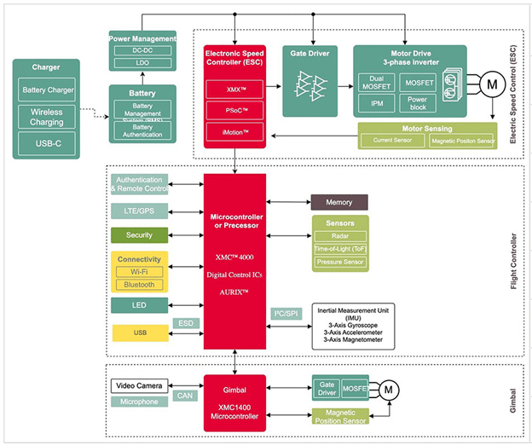
Introdução
Um drone é composto por múltiplos sistemas físicos e lógicos.
Ampla regulamentação:
ANAC (CIVIL), DECEA (MILITAR).
ICA 100-40, MCA 56-2, RBAC-E94, RBAC-100, MCA 56-5, CBA: Lei nº 7565, dentre outros.
A pergunta chave: O sistema é seguro?
Notes:
Com o passar dos anos, a robótica tem evoluído cada vez mais. Isso se deve, dentre outros, à própria evolução dos componentes utilizados nos robôs, que ficaram mais baratos, mas também aumentaram a qualidade, sendo mais eficientes energeticamente, menores e mais poderosos.
Contudo, apesar destes pontos positivos, ainda existem diversos problemas neste campo:
Muitas destas aplicações apresentam problemas de corretude de robustez. Dito de outra forma, apresentam problemas no código ou projeto, podendo ser coisas mais simples que vão fazer o robô ser menos eficiente em sua movimentação até coisas mais graves como apresentar um mau comportamento e travar.
Em sistemas não críticos, isso pode não ser um grande problema, já que um software extremamente robusto poderia tornar o projeto muito custoso. Contudo, em aplicações críticas, falhar não é uma opção e pode levar a grandes perdas financeiras ou causar ferimentos ou mortes.
Para contornar isso, os melhores projetos muitas vezes contam com o uso de técnicas de engenharia de software que oferecem suporte ao desenvolvimento da aplicação.

Slide 5
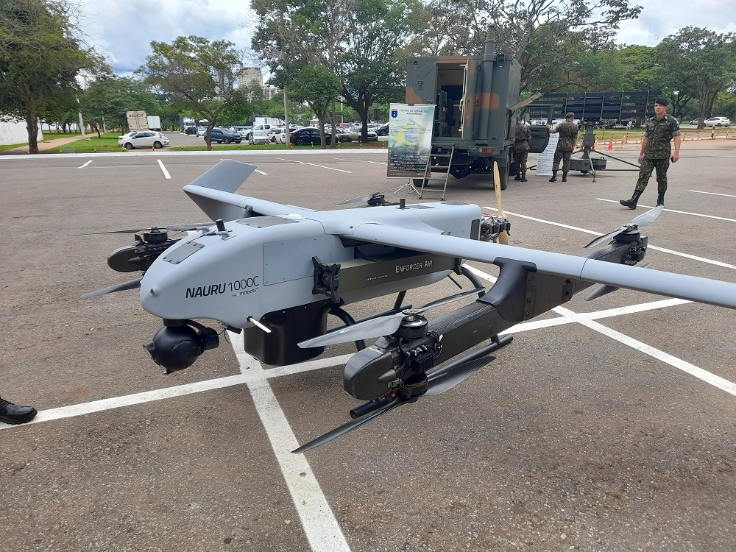
Descrição dos componentes
Drone:
Sistema Elétrico.
Sistema de Sensoreamento.
Sistema de Comunicação.
Sistema de Controle.
GCS:
Sistema de Conexão.
Sistema de Operação.
Sistema de Telemetria.
Sistema de Alarmes.
Operação: Um Drone e uma GCS.
Swarm: Multiplos Drones e uma GCS.
Notes:
Com o passar dos anos, a robótica tem evoluído cada vez mais. Isso se deve, dentre outros, à própria evolução dos componentes utilizados nos robôs, que ficaram mais baratos, mas também aumentaram a qualidade, sendo mais eficientes energeticamente, menores e mais poderosos.
Contudo, apesar destes pontos positivos, ainda existem diversos problemas neste campo:
Muitas destas aplicações apresentam problemas de corretude de robustez. Dito de outra forma, apresentam problemas no código ou projeto, podendo ser coisas mais simples que vão fazer o robô ser menos eficiente em sua movimentação até coisas mais graves como apresentar um mau comportamento e travar.
Em sistemas não críticos, isso pode não ser um grande problema, já que um software extremamente robusto poderia tornar o projeto muito custoso. Contudo, em aplicações críticas, falhar não é uma opção e pode levar a grandes perdas financeiras ou causar ferimentos ou mortes.
Para contornar isso, os melhores projetos muitas vezes contam com o uso de técnicas de engenharia de software que oferecem suporte ao desenvolvimento da aplicação.

Slide 6
Descrição dos componentes: Drone
Sistema Elétrico:
Gerencia o nível da bateria, consumo e recarga.
Sistema de Sensoreamento:
Simula a leitura de sensores internos.
Sistema de Comunicação:
Responsável pelo link de dados com a Estação de Controle (GCS).
Sistema de Controle:
O núcleo lógico do sistema.
Controle
Elétrico
Sensoreamento
Comunicação
Notes:
Com o passar dos anos, a robótica tem evoluído cada vez mais. Isso se deve, dentre outros, à própria evolução dos componentes utilizados nos robôs, que ficaram mais baratos, mas também aumentaram a qualidade, sendo mais eficientes energeticamente, menores e mais poderosos.
Contudo, apesar destes pontos positivos, ainda existem diversos problemas neste campo:
Muitas destas aplicações apresentam problemas de corretude de robustez. Dito de outra forma, apresentam problemas no código ou projeto, podendo ser coisas mais simples que vão fazer o robô ser menos eficiente em sua movimentação até coisas mais graves como apresentar um mau comportamento e travar.
Em sistemas não críticos, isso pode não ser um grande problema, já que um software extremamente robusto poderia tornar o projeto muito custoso. Contudo, em aplicações críticas, falhar não é uma opção e pode levar a grandes perdas financeiras ou causar ferimentos ou mortes.
Para contornar isso, os melhores projetos muitas vezes contam com o uso de técnicas de engenharia de software que oferecem suporte ao desenvolvimento da aplicação.

Slide 7
Descrição dos componentes: GCS
Sistema de Conexão:
Gerencia a comunicação entre drones e GCS.
Sistema de Operação:
Permite o controle manual do drone.
Sistema de Telemetria:
Recebe informações de missão, progresso e eventos.
Sistema de Alarmes:
Monitora alertas e falhas críticas reportadas pelos drones.
Conexão
Operação
Telemetria
Alarmes
Notes:
Com o passar dos anos, a robótica tem evoluído cada vez mais. Isso se deve, dentre outros, à própria evolução dos componentes utilizados nos robôs, que ficaram mais baratos, mas também aumentaram a qualidade, sendo mais eficientes energeticamente, menores e mais poderosos.
Contudo, apesar destes pontos positivos, ainda existem diversos problemas neste campo:
Muitas destas aplicações apresentam problemas de corretude de robustez. Dito de outra forma, apresentam problemas no código ou projeto, podendo ser coisas mais simples que vão fazer o robô ser menos eficiente em sua movimentação até coisas mais graves como apresentar um mau comportamento e travar.
Em sistemas não críticos, isso pode não ser um grande problema, já que um software extremamente robusto poderia tornar o projeto muito custoso. Contudo, em aplicações críticas, falhar não é uma opção e pode levar a grandes perdas financeiras ou causar ferimentos ou mortes.
Para contornar isso, os melhores projetos muitas vezes contam com o uso de técnicas de engenharia de software que oferecem suporte ao desenvolvimento da aplicação.

Slide 8
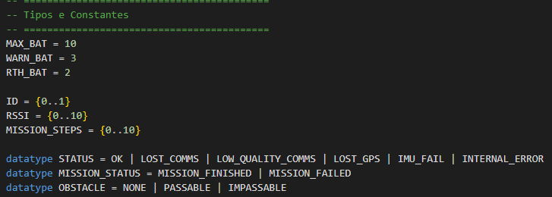
Modelagem CSP, Paralelismo e sincronizações
Notes:
Com o passar dos anos, a robótica tem evoluído cada vez mais. Isso se deve, dentre outros, à própria evolução dos componentes utilizados nos robôs, que ficaram mais baratos, mas também aumentaram a qualidade, sendo mais eficientes energeticamente, menores e mais poderosos.
Contudo, apesar destes pontos positivos, ainda existem diversos problemas neste campo:
Muitas destas aplicações apresentam problemas de corretude de robustez. Dito de outra forma, apresentam problemas no código ou projeto, podendo ser coisas mais simples que vão fazer o robô ser menos eficiente em sua movimentação até coisas mais graves como apresentar um mau comportamento e travar.
Em sistemas não críticos, isso pode não ser um grande problema, já que um software extremamente robusto poderia tornar o projeto muito custoso. Contudo, em aplicações críticas, falhar não é uma opção e pode levar a grandes perdas financeiras ou causar ferimentos ou mortes.
Para contornar isso, os melhores projetos muitas vezes contam com o uso de técnicas de engenharia de software que oferecem suporte ao desenvolvimento da aplicação.

Slide 9
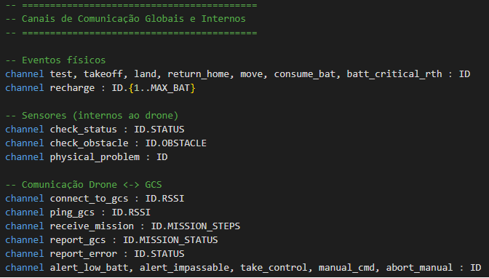
Modelagem CSP, Paralelismo e sincronizações
Notes:
Com o passar dos anos, a robótica tem evoluído cada vez mais. Isso se deve, dentre outros, à própria evolução dos componentes utilizados nos robôs, que ficaram mais baratos, mas também aumentaram a qualidade, sendo mais eficientes energeticamente, menores e mais poderosos.
Contudo, apesar destes pontos positivos, ainda existem diversos problemas neste campo:
Muitas destas aplicações apresentam problemas de corretude de robustez. Dito de outra forma, apresentam problemas no código ou projeto, podendo ser coisas mais simples que vão fazer o robô ser menos eficiente em sua movimentação até coisas mais graves como apresentar um mau comportamento e travar.
Em sistemas não críticos, isso pode não ser um grande problema, já que um software extremamente robusto poderia tornar o projeto muito custoso. Contudo, em aplicações críticas, falhar não é uma opção e pode levar a grandes perdas financeiras ou causar ferimentos ou mortes.
Para contornar isso, os melhores projetos muitas vezes contam com o uso de técnicas de engenharia de software que oferecem suporte ao desenvolvimento da aplicação.

Slide 10
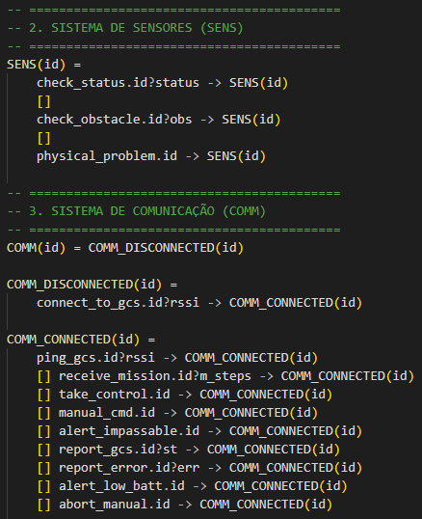
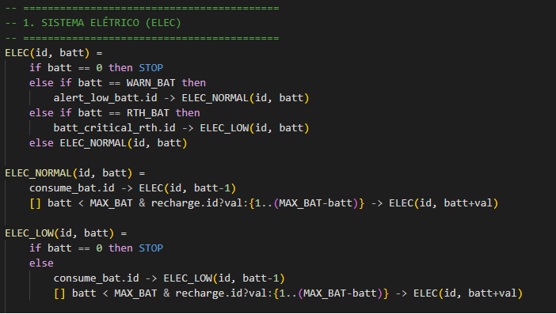
Modelagem CSP
Notes:
Com o passar dos anos, a robótica tem evoluído cada vez mais. Isso se deve, dentre outros, à própria evolução dos componentes utilizados nos robôs, que ficaram mais baratos, mas também aumentaram a qualidade, sendo mais eficientes energeticamente, menores e mais poderosos.
Contudo, apesar destes pontos positivos, ainda existem diversos problemas neste campo:
Muitas destas aplicações apresentam problemas de corretude de robustez. Dito de outra forma, apresentam problemas no código ou projeto, podendo ser coisas mais simples que vão fazer o robô ser menos eficiente em sua movimentação até coisas mais graves como apresentar um mau comportamento e travar.
Em sistemas não críticos, isso pode não ser um grande problema, já que um software extremamente robusto poderia tornar o projeto muito custoso. Contudo, em aplicações críticas, falhar não é uma opção e pode levar a grandes perdas financeiras ou causar ferimentos ou mortes.
Para contornar isso, os melhores projetos muitas vezes contam com o uso de técnicas de engenharia de software que oferecem suporte ao desenvolvimento da aplicação.

Slide 11
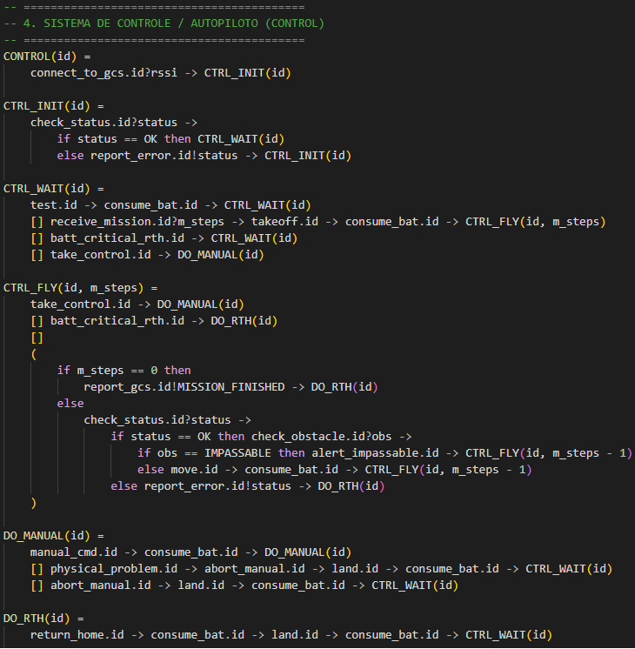
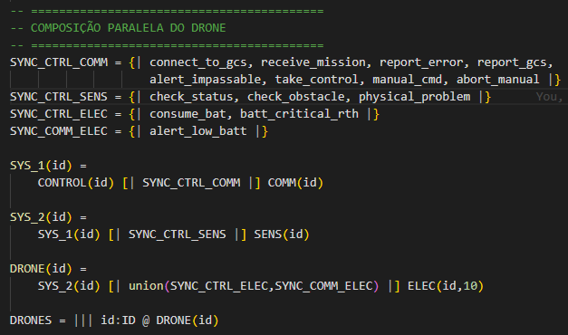
Modelagem CSP, Paralelismo e sincronizações
Notes:
Com o passar dos anos, a robótica tem evoluído cada vez mais. Isso se deve, dentre outros, à própria evolução dos componentes utilizados nos robôs, que ficaram mais baratos, mas também aumentaram a qualidade, sendo mais eficientes energeticamente, menores e mais poderosos.
Contudo, apesar destes pontos positivos, ainda existem diversos problemas neste campo:
Muitas destas aplicações apresentam problemas de corretude de robustez. Dito de outra forma, apresentam problemas no código ou projeto, podendo ser coisas mais simples que vão fazer o robô ser menos eficiente em sua movimentação até coisas mais graves como apresentar um mau comportamento e travar.
Em sistemas não críticos, isso pode não ser um grande problema, já que um software extremamente robusto poderia tornar o projeto muito custoso. Contudo, em aplicações críticas, falhar não é uma opção e pode levar a grandes perdas financeiras ou causar ferimentos ou mortes.
Para contornar isso, os melhores projetos muitas vezes contam com o uso de técnicas de engenharia de software que oferecem suporte ao desenvolvimento da aplicação.

Slide 12
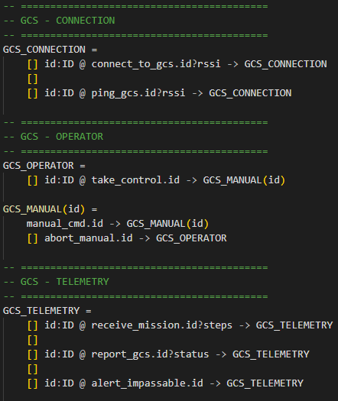
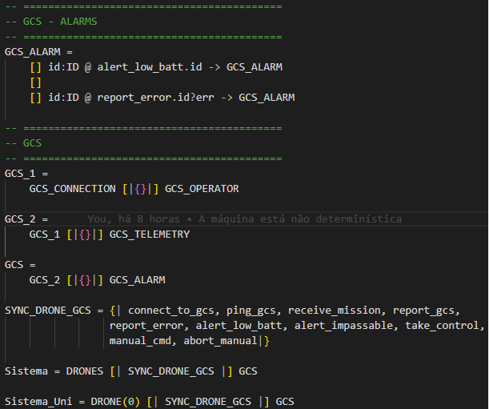
Modelagem CSP, Paralelismo e sincronizações
Notes:
Com o passar dos anos, a robótica tem evoluído cada vez mais. Isso se deve, dentre outros, à própria evolução dos componentes utilizados nos robôs, que ficaram mais baratos, mas também aumentaram a qualidade, sendo mais eficientes energeticamente, menores e mais poderosos.
Contudo, apesar destes pontos positivos, ainda existem diversos problemas neste campo:
Muitas destas aplicações apresentam problemas de corretude de robustez. Dito de outra forma, apresentam problemas no código ou projeto, podendo ser coisas mais simples que vão fazer o robô ser menos eficiente em sua movimentação até coisas mais graves como apresentar um mau comportamento e travar.
Em sistemas não críticos, isso pode não ser um grande problema, já que um software extremamente robusto poderia tornar o projeto muito custoso. Contudo, em aplicações críticas, falhar não é uma opção e pode levar a grandes perdas financeiras ou causar ferimentos ou mortes.
Para contornar isso, os melhores projetos muitas vezes contam com o uso de técnicas de engenharia de software que oferecem suporte ao desenvolvimento da aplicação.

Slide 13
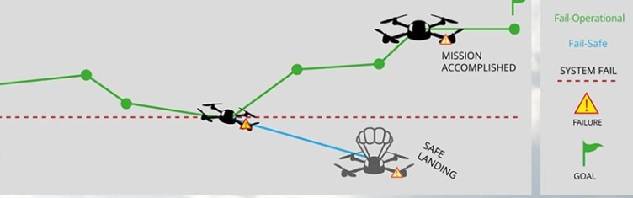
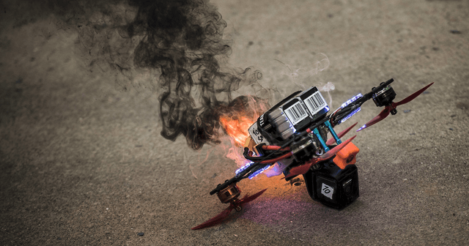
Refinamentos, verificações e resultados
Propriedades Clássicas: Atestam o determinismo, a ausência de deadlocks e a controlabilidade do sistema.
Refinamentos: Provam propriedades importantes sobre o sistema. Por exemplo, que a missão termina corretamente ou uma política de segurança é ativada.
Notes:
Com o passar dos anos, a robótica tem evoluído cada vez mais. Isso se deve, dentre outros, à própria evolução dos componentes utilizados nos robôs, que ficaram mais baratos, mas também aumentaram a qualidade, sendo mais eficientes energeticamente, menores e mais poderosos.
Contudo, apesar destes pontos positivos, ainda existem diversos problemas neste campo:
Muitas destas aplicações apresentam problemas de corretude de robustez. Dito de outra forma, apresentam problemas no código ou projeto, podendo ser coisas mais simples que vão fazer o robô ser menos eficiente em sua movimentação até coisas mais graves como apresentar um mau comportamento e travar.
Em sistemas não críticos, isso pode não ser um grande problema, já que um software extremamente robusto poderia tornar o projeto muito custoso. Contudo, em aplicações críticas, falhar não é uma opção e pode levar a grandes perdas financeiras ou causar ferimentos ou mortes.
Para contornar isso, os melhores projetos muitas vezes contam com o uso de técnicas de engenharia de software que oferecem suporte ao desenvolvimento da aplicação.

Slide 14
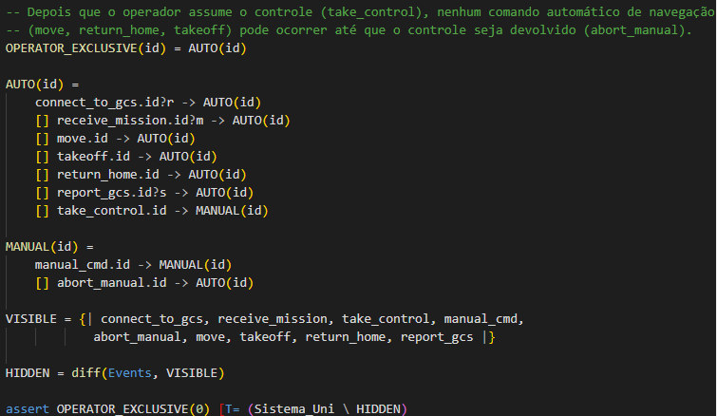
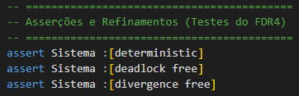
Refinamentos, verificações e resultados
Notes:
Com o passar dos anos, a robótica tem evoluído cada vez mais. Isso se deve, dentre outros, à própria evolução dos componentes utilizados nos robôs, que ficaram mais baratos, mas também aumentaram a qualidade, sendo mais eficientes energeticamente, menores e mais poderosos.
Contudo, apesar destes pontos positivos, ainda existem diversos problemas neste campo:
Muitas destas aplicações apresentam problemas de corretude de robustez. Dito de outra forma, apresentam problemas no código ou projeto, podendo ser coisas mais simples que vão fazer o robô ser menos eficiente em sua movimentação até coisas mais graves como apresentar um mau comportamento e travar.
Em sistemas não críticos, isso pode não ser um grande problema, já que um software extremamente robusto poderia tornar o projeto muito custoso. Contudo, em aplicações críticas, falhar não é uma opção e pode levar a grandes perdas financeiras ou causar ferimentos ou mortes.
Para contornar isso, os melhores projetos muitas vezes contam com o uso de técnicas de engenharia de software que oferecem suporte ao desenvolvimento da aplicação.

Slide 15
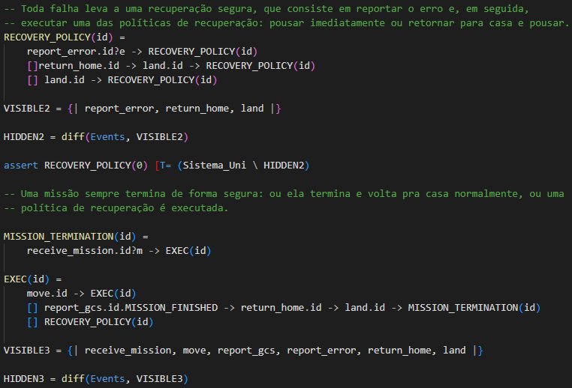
Refinamentos, verificações e resultados
Notes:
Com o passar dos anos, a robótica tem evoluído cada vez mais. Isso se deve, dentre outros, à própria evolução dos componentes utilizados nos robôs, que ficaram mais baratos, mas também aumentaram a qualidade, sendo mais eficientes energeticamente, menores e mais poderosos.
Contudo, apesar destes pontos positivos, ainda existem diversos problemas neste campo:
Muitas destas aplicações apresentam problemas de corretude de robustez. Dito de outra forma, apresentam problemas no código ou projeto, podendo ser coisas mais simples que vão fazer o robô ser menos eficiente em sua movimentação até coisas mais graves como apresentar um mau comportamento e travar.
Em sistemas não críticos, isso pode não ser um grande problema, já que um software extremamente robusto poderia tornar o projeto muito custoso. Contudo, em aplicações críticas, falhar não é uma opção e pode levar a grandes perdas financeiras ou causar ferimentos ou mortes.
Para contornar isso, os melhores projetos muitas vezes contam com o uso de técnicas de engenharia de software que oferecem suporte ao desenvolvimento da aplicação.

Slide 16
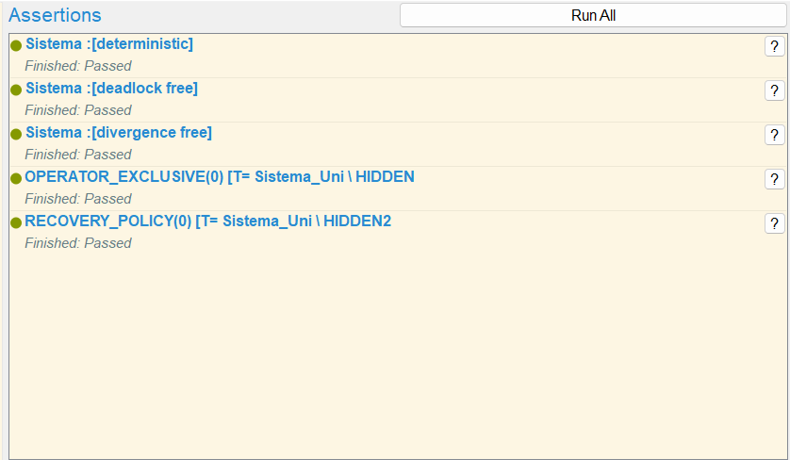
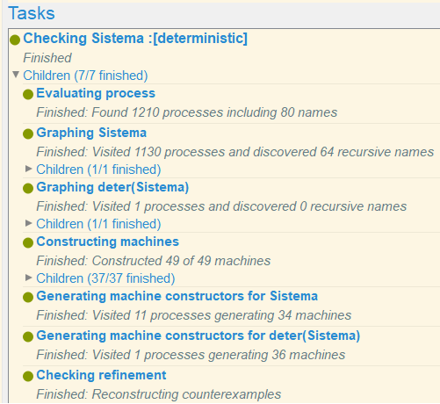
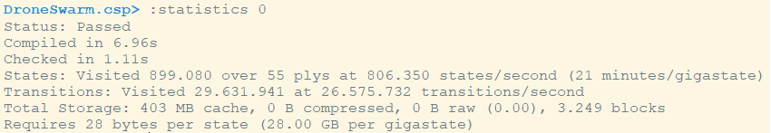
Refinamentos, verificações e resultados
Notes:
Com o passar dos anos, a robótica tem evoluído cada vez mais. Isso se deve, dentre outros, à própria evolução dos componentes utilizados nos robôs, que ficaram mais baratos, mas também aumentaram a qualidade, sendo mais eficientes energeticamente, menores e mais poderosos.
Contudo, apesar destes pontos positivos, ainda existem diversos problemas neste campo:
Muitas destas aplicações apresentam problemas de corretude de robustez. Dito de outra forma, apresentam problemas no código ou projeto, podendo ser coisas mais simples que vão fazer o robô ser menos eficiente em sua movimentação até coisas mais graves como apresentar um mau comportamento e travar.
Em sistemas não críticos, isso pode não ser um grande problema, já que um software extremamente robusto poderia tornar o projeto muito custoso. Contudo, em aplicações críticas, falhar não é uma opção e pode levar a grandes perdas financeiras ou causar ferimentos ou mortes.
Para contornar isso, os melhores projetos muitas vezes contam com o uso de técnicas de engenharia de software que oferecem suporte ao desenvolvimento da aplicação.

Slide 17
Utilização de CSP para avaliação de um drone e um swarm
Marcus V F Santos - mvfs@cin.ufpe.br

Slide 18



Notes:
CAPA

